Slide 1
第二十章
常用分子生物学技术的原理及应用
The Principle and Application of Common Used Techniques in Molecular Biology

Slide 2
第一节
分子杂交与印迹技术Molecular Hybridization and Blotting Technique

Slide 3
一、分子杂交与印迹技术的原理
核酸分子杂交 (nucleic acid hybridization)
  在DNA复性过程中，如果把不同DNA单链分子放在同一溶液中，或把DNA与RNA放在一起，只要在DNA或RNA的单链分子之间有一定的碱基配对关系，就可以在不同的分子之间形成杂化双链(heteroduplex) 。

Slide 4
复性
RNA
DNA

Slide 5
（一）印迹技术
利用各种物理方法使电泳胶中的生物大分子转移到NC等各种膜上，使之成为固相化分子。这一技术类似于用吸墨纸吸收纸张上的墨迹，因此称之为“blotting”，译为印迹技术。

Slide 6
（二）探针技术
用放射性核素、生物素或荧光染料标记其末端或全链的已知序列的多聚核苷酸链被称为“探针”，探针可以与固定在NC膜上的核苷酸结合，判断是否有同源的核酸分子存在。

Slide 7
二、印迹技术的类别及应用
（一）DNA印迹 (Southern blotting)
用于基因组DNA、重组质粒和噬菌体的分析。
（二）RNA印迹 (Northern blotting)
用于RNA的定性定量分析。
（三）蛋白质的印迹 (Western blotting)
用于蛋白质定性定量及相互作用研究。

Slide 8
其他：
  斑点印迹 (dot blotting)
  原位杂交 (in situ hybridization)
  DNA点阵 (DNA array)
  DNA芯片技术 (DNA chip)

Slide 9
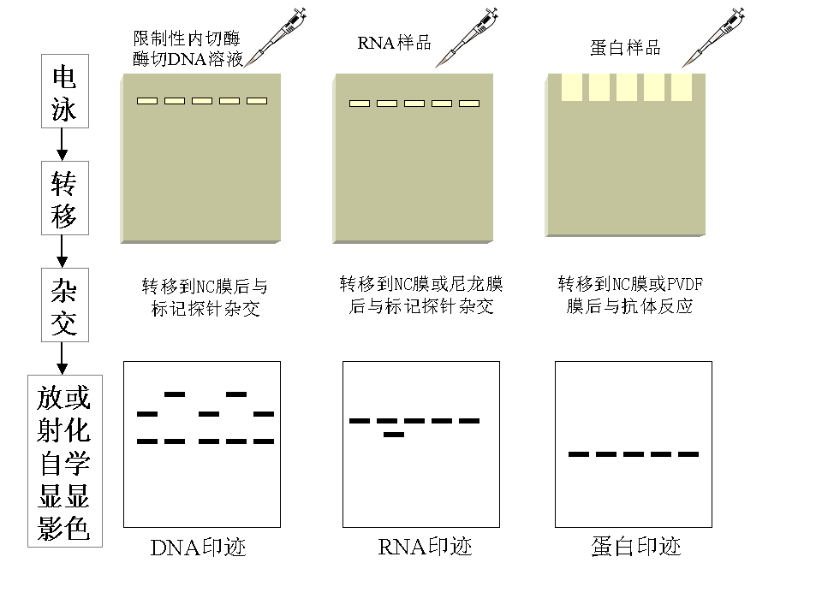
三种印迹技术的比较

Slide 10
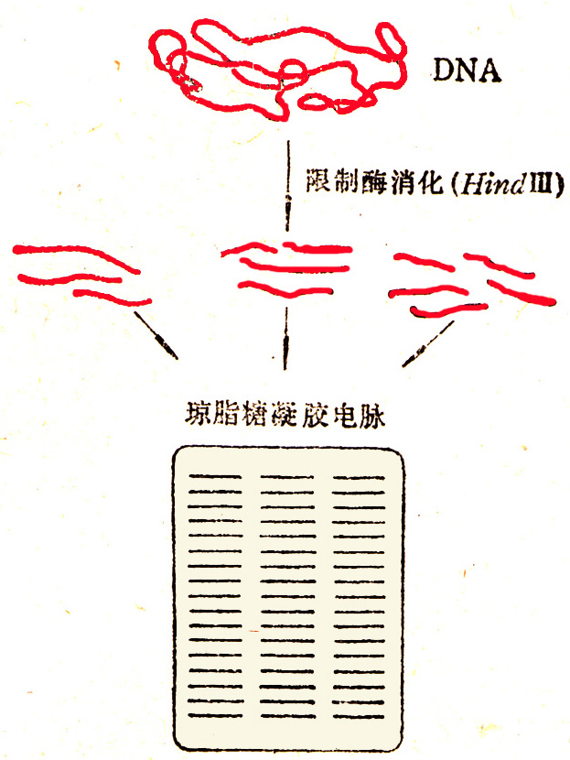
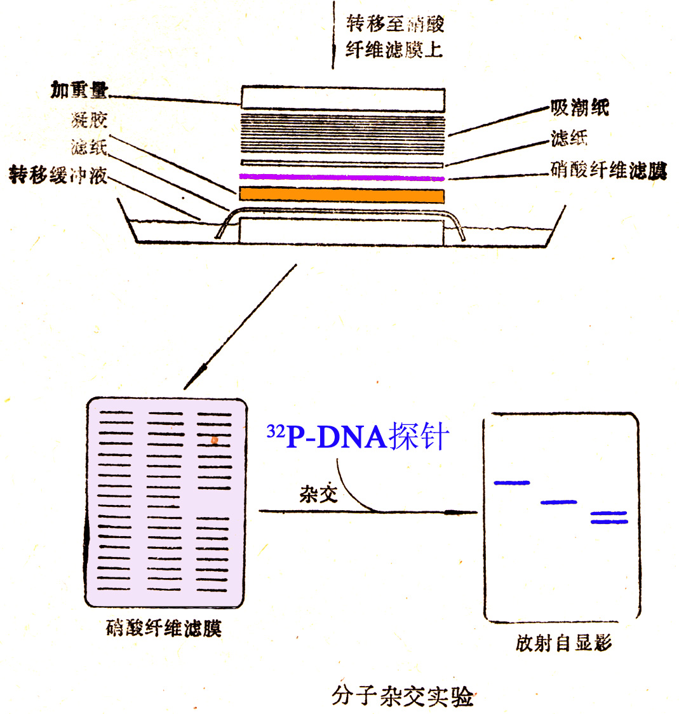
②
③
①
分子杂交实验

Slide 11
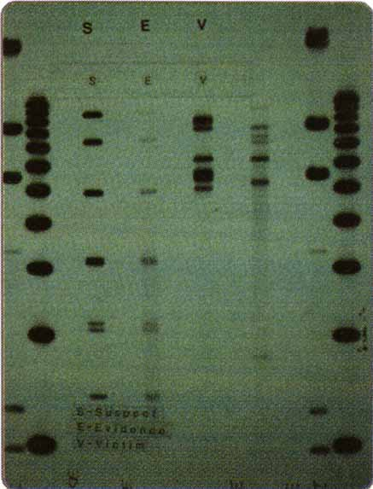
放射自显影照片

Slide 12
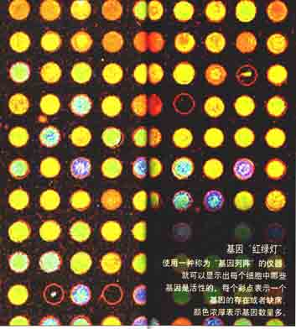
DNA芯片技术

Slide 13
第二节
PCR技术的原理与应用
The Principle and Application of PCR Technology

Slide 14
一、PCR技术的工作原理
Template DNA
5′
Primer 1
5′
5′
5′
Primer 2
Cycle 1
5′
5′
5′
5′
Cycle 2
5′
5′
5′
5′
5′
5′
5′
5′

Slide 15
Cycle 3
5′
5′
5′
5′
5′
5′
5′
5′
5′
5′
5′
5′
5′
5′
5′
5′
25～30 次循环后，模板DNA的含量可以扩大100万倍以上。

Slide 16
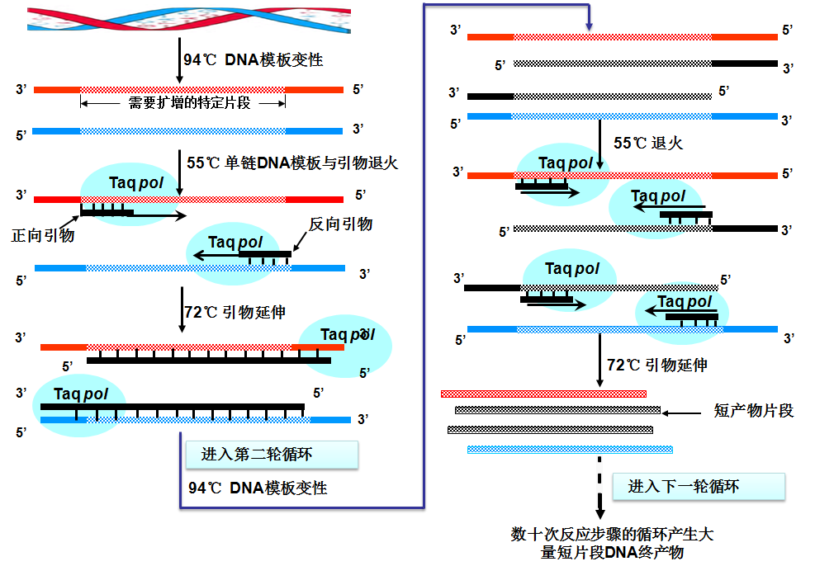
PCR技术原理示意图

Slide 17
PCR的基本反应步骤
变性
95˚C
延伸
72˚C
退火
Tm-5˚C

Slide 18
PCR体系基本组成成分
模板DNA
特异性引物
耐热DNA聚合酶
dNTPs
Mg²⁺

Slide 19
二、PCR技术的主要用途
  （一）目的基因的克隆
  利用特异性引物以cDNA或基因组DNA为模板获得已知目的基因片段, 或与逆转录反应相结合，直接以组织和细胞的mRNA为模板获得目的片段；
  利用简并引物从cDNA文库或基因组文库中获得序列相似的基因片段；
  利用随机引物从cDNA文库或基因组文库中克隆基因。

Slide 20
（二）基因突变
  利用PCR技术可以随意设计引物在体外对目的基因片段进行嵌和、缺失、点突变等改造。
（三）DNA和RNA的微量分析
  PCR技术高度敏感，对模板DNA的量要求很低，是DNA和RNA微量分析的最好方法。

Slide 21
（四）DNA序列测定
  将PCR技术引入DNA序列测定，使测序工作大为简化，也提高了测序的速度；
  待测DNA片段既可克隆到特定的载体后进行序列测定，也可直接测定。
（五）基因突变分析
  PCR与其他技术的结合可以大大提高基因突变检测的敏感性 。

Slide 22
三、几种重要的PCR衍生技术
（一）逆转录PCR技术
逆转录PCR(reverse transcription PCR，RT-PCR)是将RNA的逆转录反应和PCR反应联合应用的一种技术。
RT-PCR是目前从组织或细胞中获得目的基因以及对已知序列的RNA进行定性及半定量分析的最有效方法。

Slide 23
（二）原位PCR技术
原位PCR(in situ PCR)是在组织切片或细胞涂片上的单个细胞内进行的PCR反应，然后用特异性探针进行原位杂交，即可检出待测DNA或RNA是否在该组织或细胞中存在。
原位PCR方法弥补了PCR技术和原位杂交技术的不足，是将目的基因的扩增与定位相结合的一种最佳方法。

Slide 24
（三）实时PCR技术
实时PCR(real-time PCR)技术通过动态监测反应过程中的产物量，消除了产物堆积对定量分析的干扰，亦被称为定量PCR。

Slide 25



实时PCR技术原理
荧光标记引物
3'
R
Q
5'
下游引物
上游引物
5'
3'
R
3'
Q
5'
5'
3'

Slide 26
实时PCR分类：
非探针类
实时PRC
1. TaqMan探针法
探针类
2. 分子信标探针法
3. FRET探针法

Slide 27
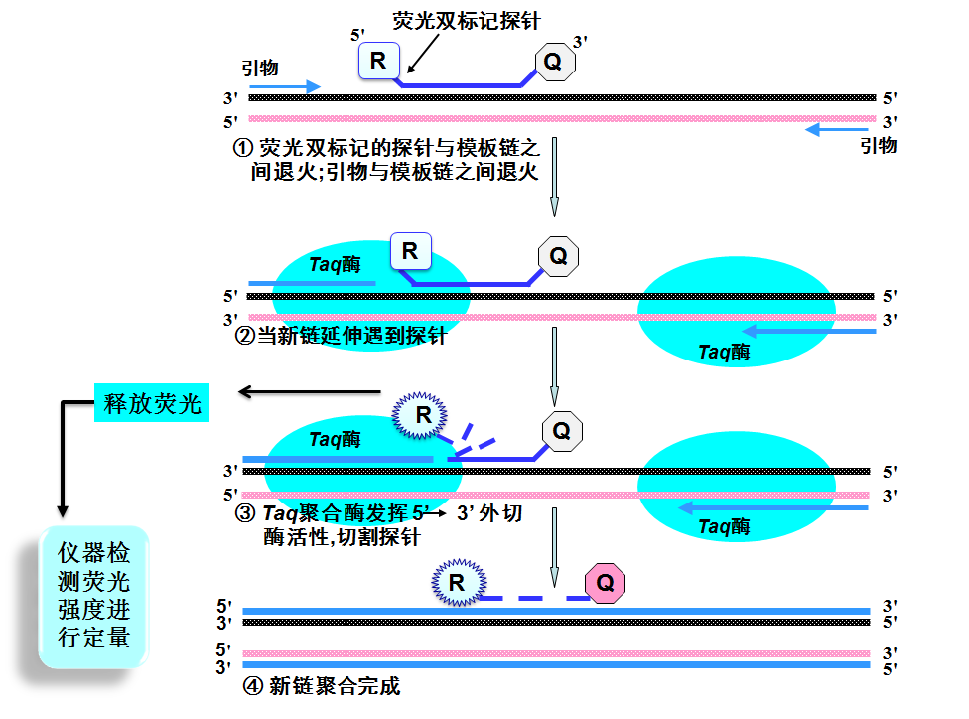
图20-3 TaqMan探针法实时PCR原理示意图

Slide 28
第三节
基因文库
Gene Library

Slide 29
基因文库(gene library)
是指一个包含了某一生物体全部DNA序列的克隆群体。
基因组DNA文库 (genomic DNA library)
cDNA文库(cDNA library)

Slide 30
一、基因组DNA文库
基因组DNA文库是指生物的基因组DNA的信息（包括所有的编码区和非编码区）以DNA片段形式贮存的克隆群体。
用于构建基因组文库的载体有λ噬菌体、粘粒和酵母人工染色体等。

Slide 31
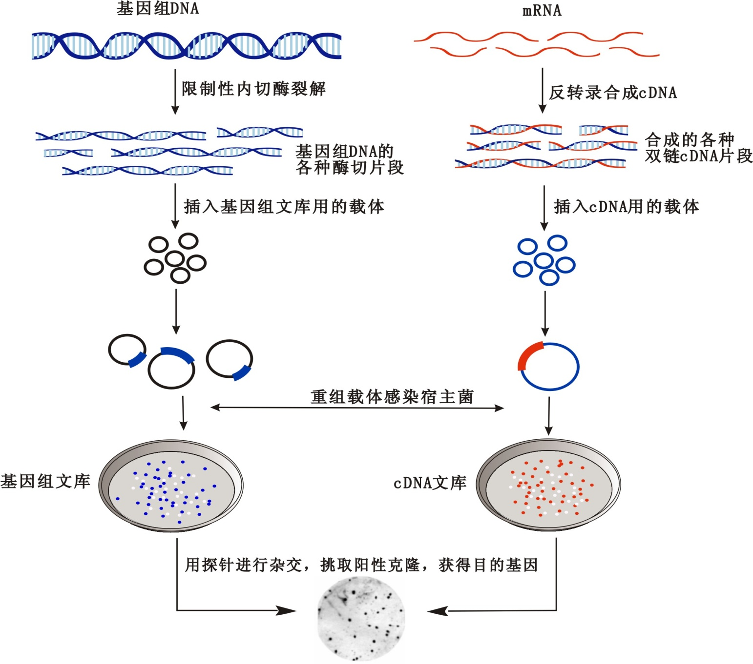
基因组文库和cDNA文库的构建和筛选

Slide 32
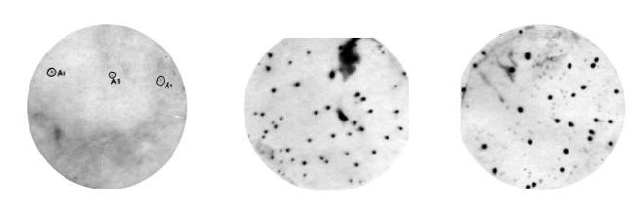
基因组文库筛选结果举例
第一轮筛选
第二轮筛选
第三轮筛选

Slide 33
二、cDNA文库
cDNA文库是包含某一组织细胞在一定条件下所表达的全部mRNA经逆转录而合成的cDNA序列的克隆群体，它以cDNA片段的形式贮存着该组织细胞的基因表达信息。

Slide 34
第四节
生物芯片技术
Biological Chip Technique

Slide 35
一、基因芯片
基因芯片(gene chip)
是指将许多特定的DNA片段有规律地紧密排列固定于单位面积的支持物上，然后与待测的荧光标记样品进行杂交，杂交后用荧光检测系统等对芯片进行扫描，通过计算机系统对每一位点的荧光信号做出检测、比较和分析，从而迅速得出定性和定量的结果。该技术亦被称作DNA微阵列(DNA microarray)。

Slide 36
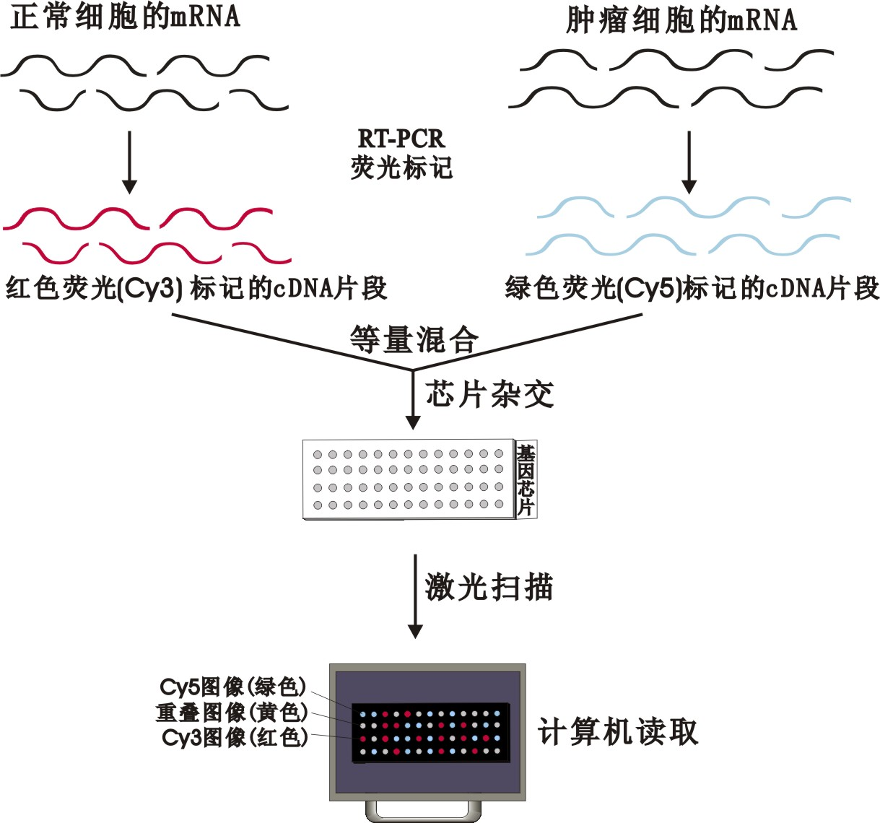
基因芯片工作流程示意图

Slide 37
二、蛋白质芯片
蛋白质芯片(protein chip)
是将高度密集排列的蛋白分子作为探针点阵固定在固相支持物上，当与待测蛋白样品反应时，可捕获样品中的靶蛋白，再经检测系统对靶蛋白进行定性和定量分析的一种技术。
蛋白质芯片作用原理
蛋白质分子间的亲和反应

Slide 38
第五节
生物大分子相互作用研究技术
The Method of Protein-protein and Protein-DNA Interaction Study

Slide 39
一、蛋白质相互作用研究技术
常用蛋白质相互作用的研究技术
酵母双杂交
各种亲和分析（标签蛋白沉淀、免疫共沉淀等）
荧光共振能量转换效应分析
噬菌体显示系统筛选

Slide 40
（一）标签蛋白沉淀
标签融合蛋白结合实验是一个基于亲和色谱原理的、分析蛋白质体外直接相互作用的方法。
标签融合蛋白结合实验主要用于证明两种蛋白分子是否存在直接物理结合、分析两种分子结合的具体结构部位及筛选细胞内与融合蛋白相结合的未知分子。

Slide 41
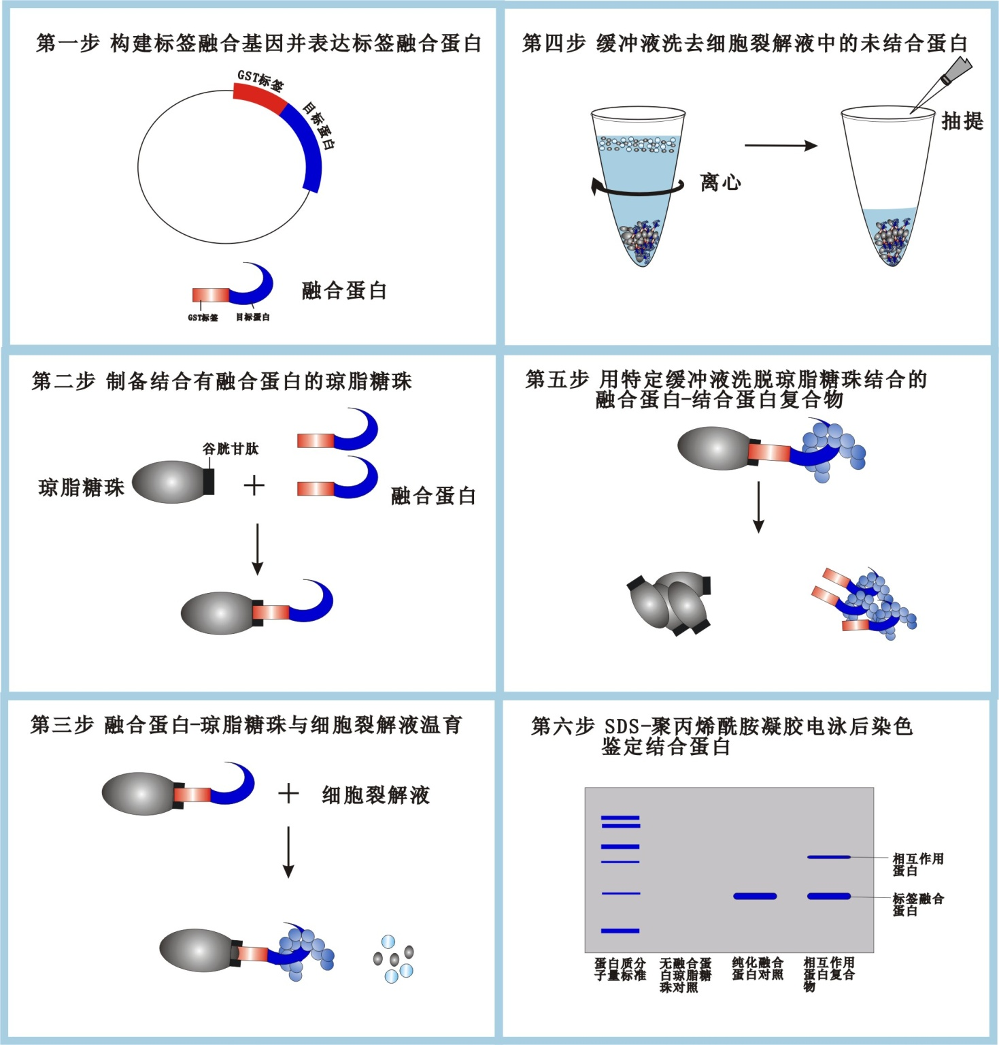
标签融合蛋白沉淀实验流程示意图

Slide 42
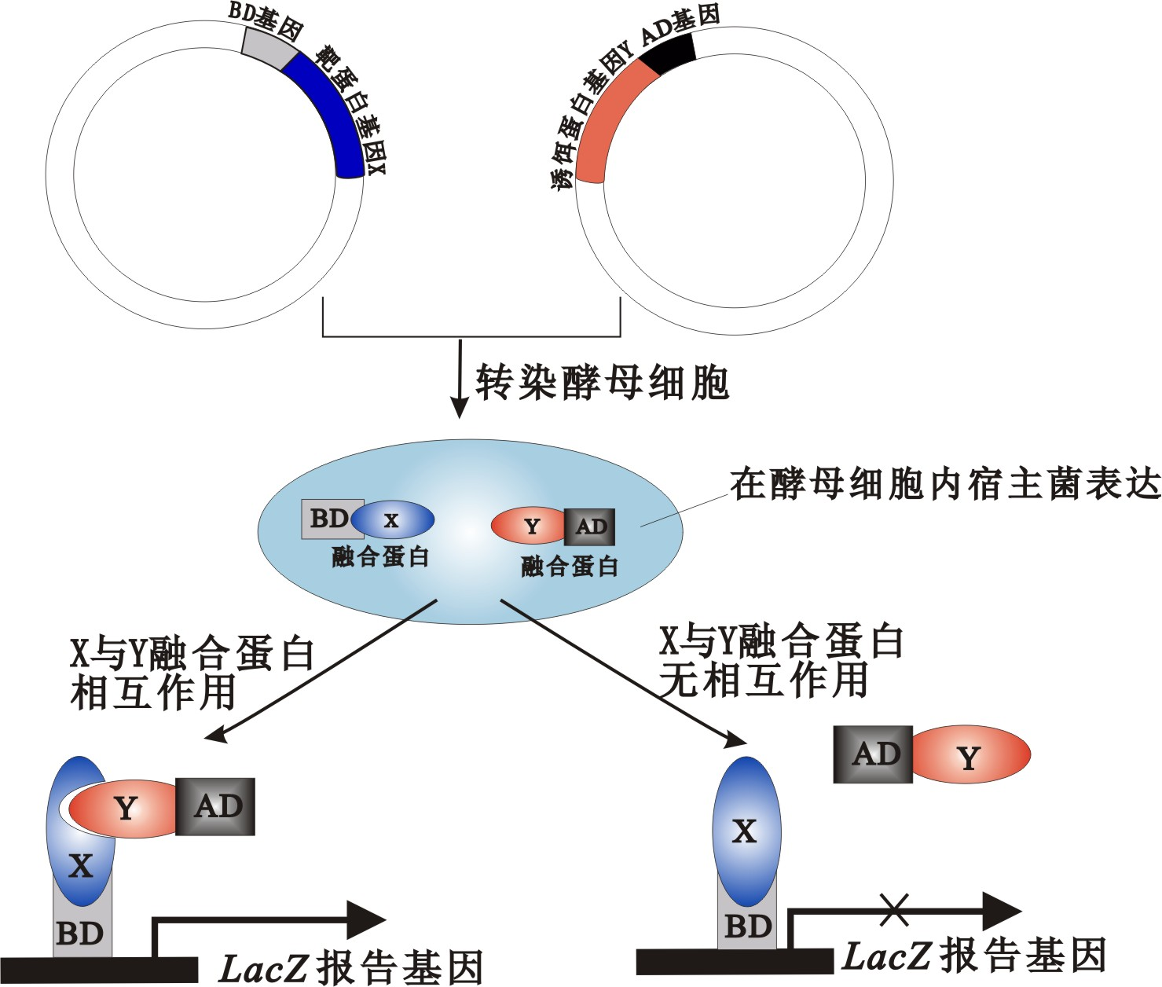
（二）酵母双杂交技术的基本原理和用途

Slide 43
酵母双杂交系统的应用
证明两种已知基因序列的蛋白质可以相互作用的生物信息学推测。
分析已知存在相互作用的两种蛋白质分子的的相互作用功能结构域或关键的氨基酸残基。
将拟研究的蛋白质的编码基因与BD基因融合成为“诱饵”表达质粒，可以筛选AD基因融合的“猎物”基因表达文库，筛选未知的相互作用蛋白质。

Slide 44
二、DNA-蛋白质相互作用分子分析技术
（一）电泳迁移率变动测定
电泳迁移率变动测定(electrophoretic mobility shift assay，EMSA)或称凝胶迁移变动实验(gel shift assay)最初用于研究DNA结合蛋白与相应DNA序列间的相互作用，可用于定性和定量分析，已经成为转录因子研究的经典方法。目前这一技术也被用于研究RNA结合蛋白和特定RNA序列间的相互作用。

Slide 45
凝胶迁移实验结果示意图
未标记探针
10X
核蛋白提取物
1X
10X
10X
标记探针
1X
1X
1X
1X
放射自显影
结合有蛋白的探针
未结合探针

Slide 46
（二）染色质免疫沉淀法
染色质免疫沉淀技术(chromatin immunoprecipitation assay, ChIP)是目前可以研究体内DNA与蛋白质相互作用的主要方法。

Slide 47
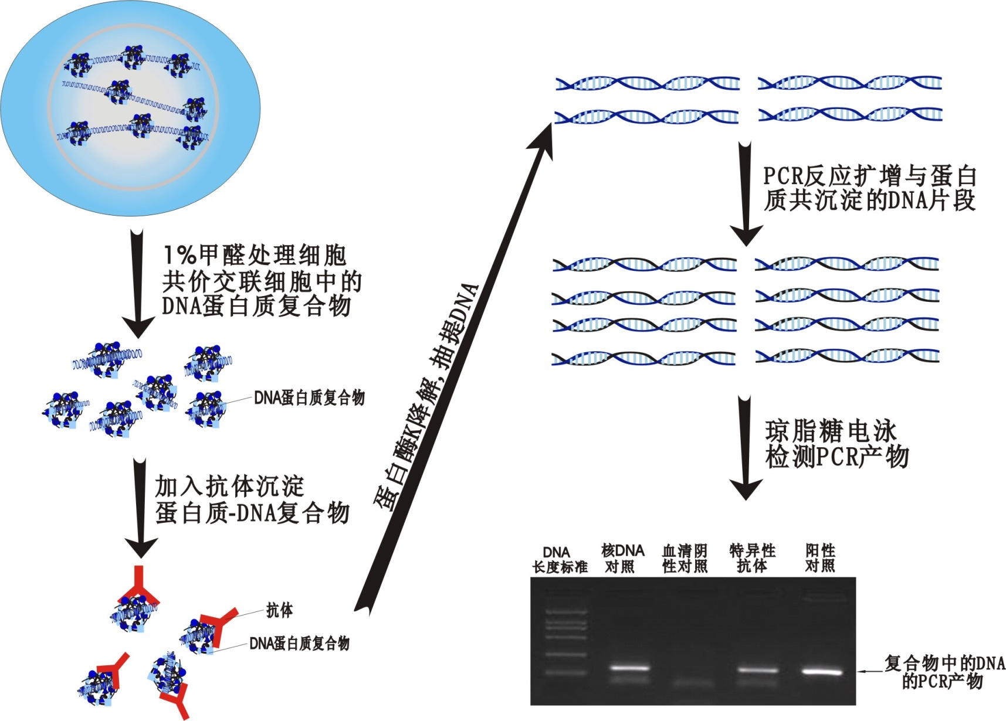
染色质免疫沉淀实验流程及结果示意图

